Slide 1
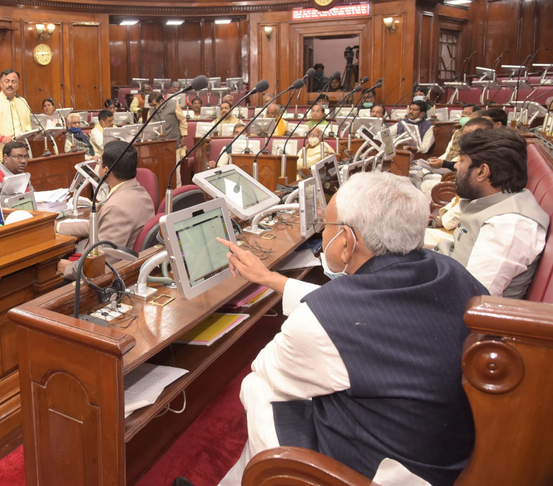
बिहार विधान परिषद् में
नेवा परियोजना
हम आभारी हैं
तकनीकी एवं वित्तीय सहायता
संसदीय कार्य मंत्रालय, भारत सरकार, नई दिल्‍ली
एन.आई.सी., भारत सरकार, नई दिल्ली/पटना
वित्त एवं संसदीय कार्य विभाग, बिहार सरकार
बेलट्रॉन, पटना
मार्गदर्शन
माननीय मुख्‍यमंत्री, बिहार
माननीय सभापति, बिहार विधान परिषद्
माननीय सदस्‍यगण,
बिहार सरकार एवं परिषद् सचिवालय के अधिकारी एवं कर्मचारीगण
प्रेस एवं मीडिया जगत
विभिन्‍न एजेंसियां

Slide 2
बिहार विधान परिषद् में नेवा परियोजना
समझौता ज्ञापन पर हस्ताक्षर: - 27-02-2020
डीपीआर - 19-10-2020 को प्रस्तुत किया गया
परियोजना स्वीकृत - 26-11-2020
स्वीकृत कुल धनराशि - रु. 8,21,46,550/-
लाइव जाने से पहले CPMU NeVA द्वारा असेंबली को प्रशिक्षण - नवंबर, 2021

Slide 3
कार्यरत मॉड्युल्‍स
1. प्रश्‍न
2. नोटिस : ध्यानाकर्षण/निवेदन/संकल्प/शून्‍यकाल इत्‍यादि।
3. डिजिटल हाऊस मॉड्युल
अन्‍य सुविधाएं
वेबकास्टिंग, डिजिटल ऑडियो रिकॉर्डिंग एवं वीडियो क्लिपिंग्‍स

Slide 4
नेवा का मूर्त्त लाभ
कार्यसूची (एजेंडा पेपर) के प्रिंट की आवश्यकता नहीं, कागज की खपत में बहुत हद तक कमी
द्वैध (Hibrid) प्रणाली के कारण कागज की खपत शून्‍य स्‍तर पर नहीं
द्वैध प्रणाली समाप्ति के बाद सम्‍पूर्ण प्रबंधन डिजिटल
उत्तर वितरण की आवश्‍यकता नहीं
पेपरलेस प्रणाली आरंभ

Slide 5
अमूर्त्त लाभ
मा.सदस्‍यों के लिए दूरी, समय और स्‍थान की बाध्यता समाप्त
प्रश्‍नों की संख्या में वृद्धि
विभाग को भेजना और विभाग से उत्तर प्राप्‍त करना अत्यधिक आसान,
प्राप्त उत्तरों की संख्या में अत्यधिक वृद्धि,

Slide 6
गुणवत्ता में वृद्धि
मंत्री द्वारा उत्तर का पाठ नहीं होने के कारण प्रश्‍नकाल में समय की बचत, कार्यसूची के सभी प्रश्‍नों का सदन में उत्त्‍रित होना सुखद
प्रश्‍नों की संख्या में वृद्धि, कम प्रश्‍न का दबाव आरंभ
उत्तर की गुणवत्ता में वृद्धि, उत्तर तैयार करने हेतु विभाग को अधिक समय
उत्त्‍र पहले मिलने के कारण गुणवत्तापूर्ण पूरक प्रश्‍न

Slide 7
जीवन्त सदन- जीवन्त प्रजातंत्र
डिस्‍प्‍ले पैनल पर कार्यसूची की जानकारी के कारण माननीय सदस्यगण, अधिकारीगण, प्रेस एवं सामान्य गैलरी की अधिक सहभागिता, मीडिया में गुणवत्तापूर्ण कवरेज
प्रश्‍न, विभागीय उत्तर एवं कार्यवाही की वीडियो रिकॉर्डिंग की सतत उपलब्‍धता
पटना से बाहर के पत्रकारों के लिए भी अब सदन की कार्यवाही का कवरेज आसान, क्षेत्रीय विषयों के लिए क्षेत्रीय अखबारों में जगह
आम जनता का सीधे तौर पर सदन की कार्यवाही से सहभागिता

Slide 8
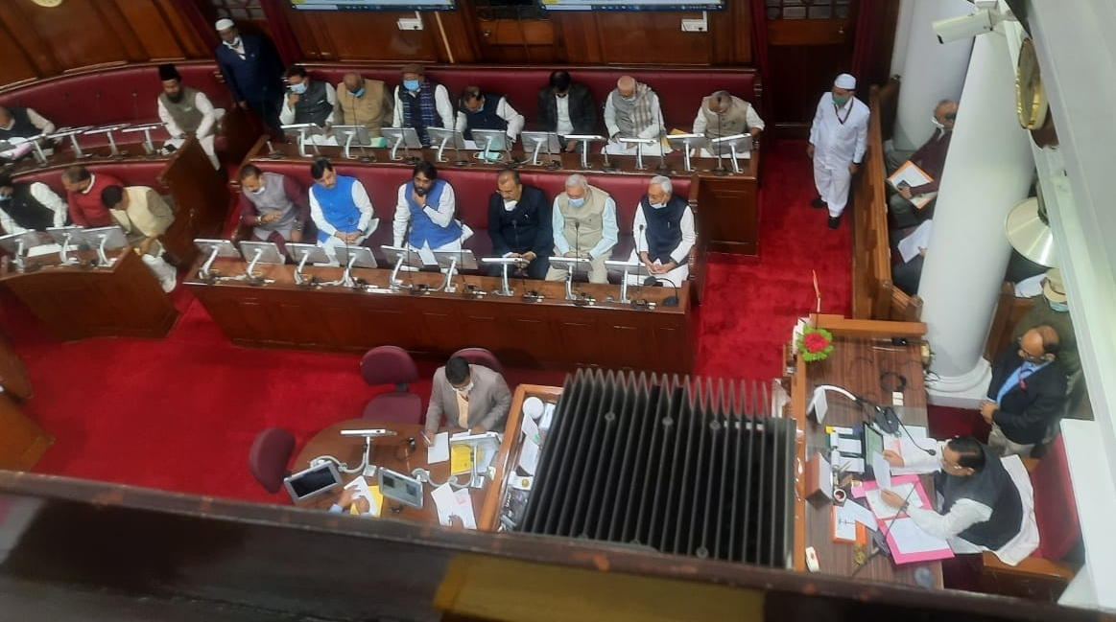
माननीय मुख्‍यमंत्री का विशेष निदेश
Display पर सभी प्रदर्श हिंदी में, Speaking time, In chair तक पर आपत्ति
स्‍क्रीन पर प्रश्‍नों के उत्तर का Display होना भी आवश्‍यक

Slide 9
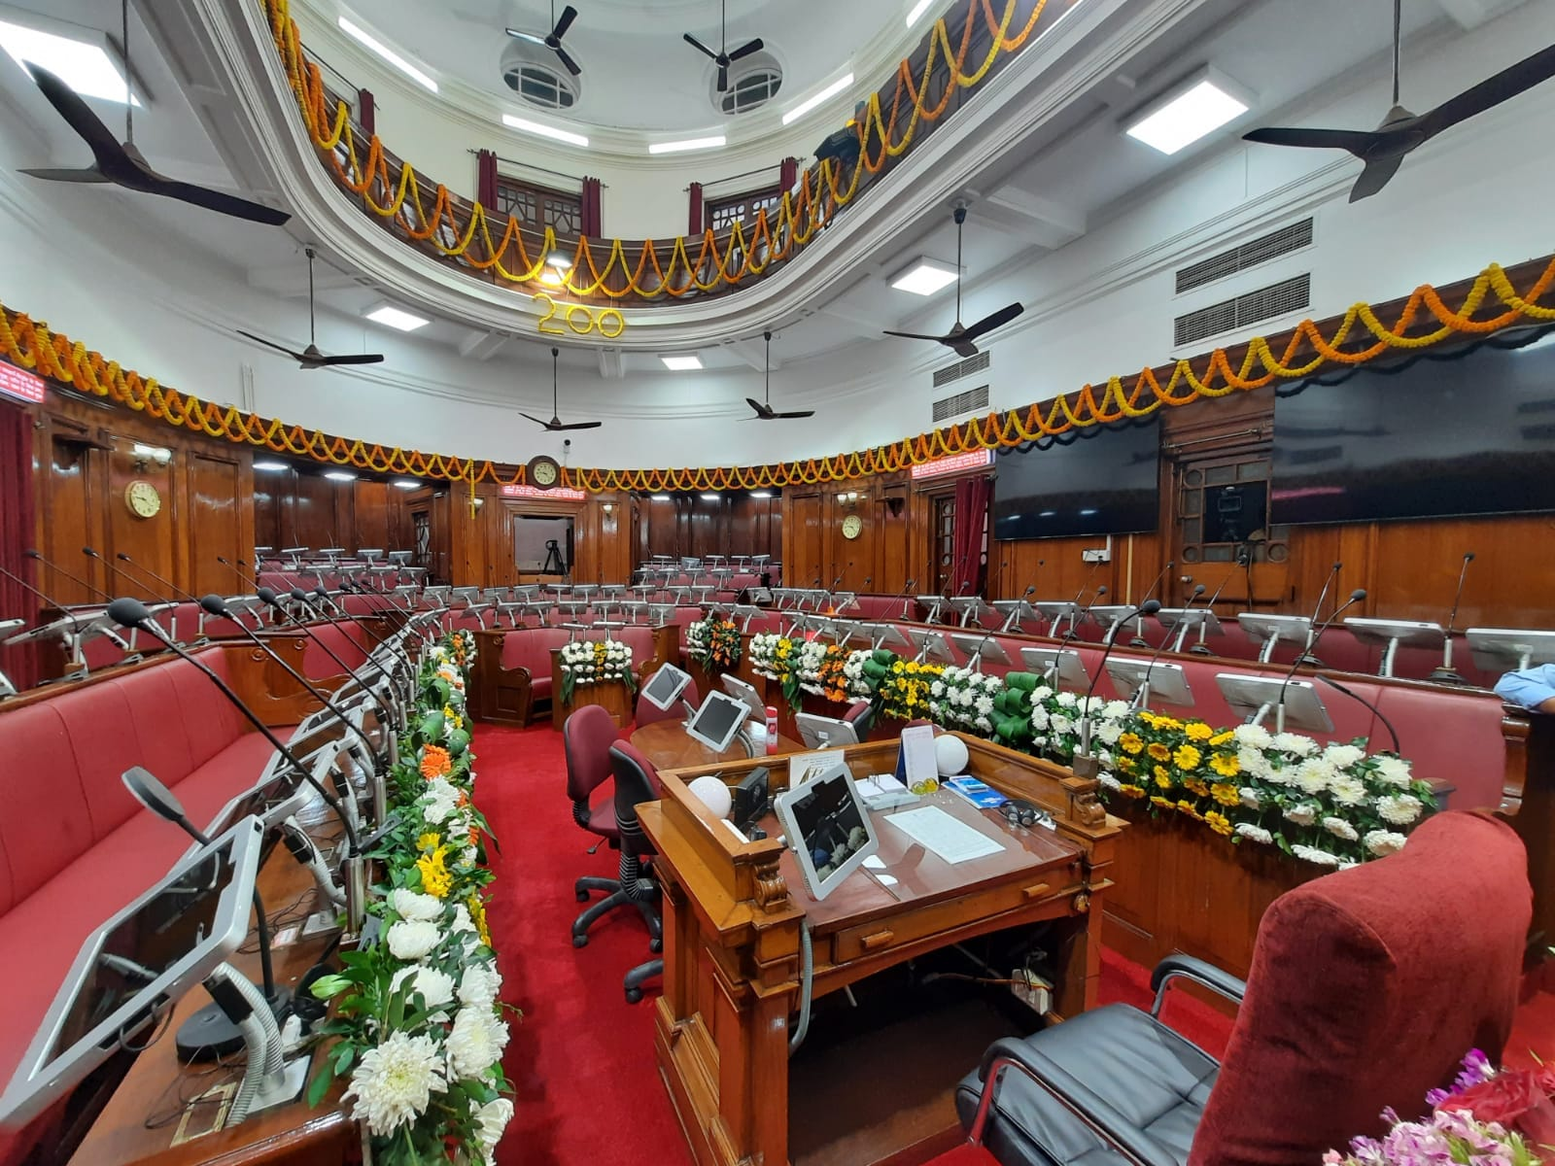
स्थानान्तरण, क्लबिंग आदि की सुविधा
ध्यानाकर्षण का संबंध एक से अधिक विभागों से
एक विभाग को दूसरे या दूसरा विभाग तीसरे विभाग को Transfer करने की सुविधा

Slide 10
हमारा अनुभव– दूसरे की सीख
पीठासीन अधिकारी एवं सरकार का विश्वास जीतना आवश्यक
सदन के अंदर टैब, डिस्प्ले, नेटवर्किंग, हाऊस मॉड्युल कंट्रोल रुम आदि संवेदनशील विषय, सबसे पहले इस पर ध्‍यान
विरोध के तीन स्‍तर – प्रखर, मध्‍यम, सहनशील। उसके बाद सहभागिता
परियोजना के लिए टीम प्रबंधन अत्‍यंत अनिवार्य, सभी को मालिकाना हक, सभी को प्रोत्‍साहन, यश, प्रतिष्‍ठा
लक्ष्‍य पर केन्द्रित होना आवश्‍यक, मान-अपमान, यश-अपयश से ऊपर उठने की आवश्यकता

Slide 11
अग्रतर सलाह
सदन के विभिन्न शाखाओं में समन्वय आवश्यक
द्विसदनात्‍मक सदन में समन्‍वय पर अधिक जोर
विधान मंडल को त्रिस्‍तरीय पंचायती राज व्यवस्थाओं से जोड़ना जरूरी
सदस्य हेतु जरूरी सूचनाओं का घोर अभाव, शोध आधारित तथ्यों का समावेश होना जरूरी
सदस्यों की प्रोफाईल निर्माण पर ध्यान देना आवश्यक, उसी तरह विषय एवं जिला प्रोफाईल का निर्माण भी आवश्यक
डिजिटल मीडिया (पेपर कटिंग सहित) की उपलब्‍धता आवश्यक
और भी बहुत कुछ

Slide 12
धन्यवाद

